Slide 1
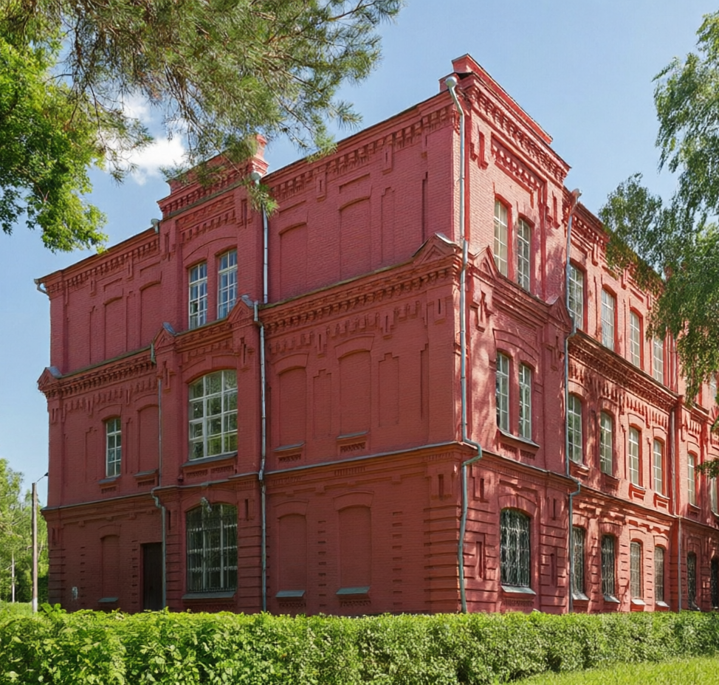



КАЗАНСКИЙ ГОСУДАРСТВЕННЫЙ
АГРАРНЫЙ УНИВЕРСИТЕТ
ОТЧЕТ ИНСТИТУТА АГРОБИОТЕХНОЛОГИЙ И ЗЕМЛЕПОЛЬЗОВАНИЯ ЗА
2021-2025 гг И ПЕРСПЕКТИВНЫЙ ПЛАН РАЗВИТИЯ НА 2026-2027 гг
Директор Института
агробиотехнологий и землепользования
Сержанов Игорь Михайлович

Slide 2

КАДРОВЫЙ СОСТАВ
Кафедра | Коли-чество ППС | в т.ч. докто-ров наук | из них профессоров | в т.ч. канди-датов наук | из них доцентов
Агрохимии и почвоведения | 10 | 2 | 1 | 8 | 8
Землеустройства и кадастров | 8 | 1 | 1 | 6 | 1
Общее земледелие, защита растений и селекция | 10 | 3 | 2 | 8 | 4
Растениеводства и плодоовощеводства | 12 | 5 | 4 | 9 | 4
Итого | 40 | 11 | 8 | 31 | 17
Остепененность – 92 %
Средний возраст – 48 лет
Количество аспирантов – 76 человек

Slide 3
ВЫПОЛНЕНИЕ КОНТРОЛЬНЫХ ЦИФР ПРИЕМА
Показатели | ед.изм. | 2020 | 2021 | 2022 | 2023 | 2024 | 2025
Доля иностранных студентов (приведенного контингента) в общей численности обучающихся | % | 1,7 | 2,4 | 3,6 | 3,6 | 3,4 | 4,7
Доля обучающихся по договорам о целевом обучении в приведенном контингенте | % | 7,3 | 7,3 | 10,1 | 7,8 | 12,5 | 13
в т.ч. набор по целевой квоте | % | 100 | 100 | 100 | 100 | 100 | 100
Доля обучающихся (приведенного контингента) по программам магистратуры и аспирантуры | % | 15,6 | 16,3 | 18,67 | 15,16 | 18,4 | 23,99
Доля обучающихся по программам бакалавриата, специалитета и магистратуры по очной форме обучения | % | 42,6 | 51,5 | 49,34 | 48,85 | 50,4 | 53,2
Средний балл ЕГЭ |  | 56,42 | 59,25 | 57,79 | 59,8 | 55,48 | 61,32

Slide 4
Образование
Год | Контингент студентов |  |  |  | Приведенный контингент
 | всего | очно | очно-заочно | заочно
2019 | 1341 | 617 | 0 | 724 | 689,4
2020 | 1320 | 619 | 0 | 701 | 689,1
2021 | 1344 | 634 | 0 | 710 | 705
2022 | 1370 | 670 | 0 | 700 | 740
2023 | 1424 | 700 | 0 | 724 | 772,4
2024 | 1394 | 717 | 0 | 677 | 784,7
2025 | 1387 | 717 | 0 | 670 | 784
План 2030 | 2087 | 1500 | 240 | 400 | 1484

Slide 5
РЕАЛИЗАЦИЯ ПРОГРАММ ДОПОЛНИТЕЛЬНОГО ПРОФЕССИОНАЛЬНОГО ОБРАЗОВАНИЯ
Направление | Примеры программ | Доля в доходе | Динамика
Растениеводство и агрономия | Эффективность растениеводства, орошение, агрохимия, масличные культуры | ~55–65% | Стабильный рост
Рабочие специальности (ПО) | Садовник, рабочий хранилища, аппаратчик, замерщик | ~25–35% | Рост за счёт корпоративных заказов
Защита растений и диагностика | ПЦР-диагностика, фитопатогены, болезни растений | ~3–5% | Нишевый, низкий объём
Садоводство и плодоовощеводство | Садовник, виноградарство, | ~8–12% | Стабильно, сезонный спрос
Землеустройство и геодезия | Кадастр, геодезия, ГИС-анализ | ~2–4% | Низкая монетизация
Цифровые технологии и биотехнологии | Цифра в АПК, микробиология, биотехнологии | ~1–3% | Потенциал роста

Slide 6
НАУКА - ОБЪЕМ ПРИВЛЕЧЕННЫХ СРЕДСТВ ПО ГРАНТАМ И ХОЗ.ДОГОВОРАМ, ТЫС.РУБ
Наименование кафедры | 2021 | 2022 | 2023 | 2024 | 2025
Агрохимия и почвоведение | 191,935 | 81,825,3 | 99,095,8 | 35,639 | 55,369
Землеустройство и кадастры | 63,618 | 155,369 | 62,999 | 21,359 | 110,847
Общее земледелие, защита растений и селекция | 387,168 | 609,969 | 340,615 | 554,363 | 593,510
Растениеводство и плодоовощеводство | 40,604 | 145,160 | 124,049 | 151,848 | 221,777

Slide 7
НАУКА - ПОКАЗАТЕЛИ ПУБЛИКАЦИОННОЙ АКТИВНОСТИ
Показатель | Ед. изм | 2020 | 2021 | 2022 | 2023 | 2024 | 2025
Число публикаций в изданиях, индексируемых в информационно-аналитической системе научного цитирования РИНЦ на 100 НПР План 550 | шт | 341 | 480 | 443,32 | 466,02 | 754,12 | 480
Число публикаций в журналах, входящих в ядро РИНЦ, не включая индексируемые в информационно-аналитических системах Web of Science и (или) Scopus на 100 НПР План 55 | шт. | 65,3 | 31 | 69,64 | 35,82 | 29,54 | 45,66
Свидетельства, патенты | шт. | 2 | 3 | 7 | 14 | 19 | 13

Slide 8
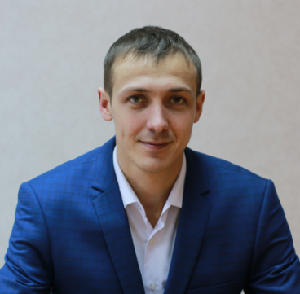
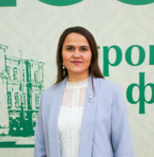
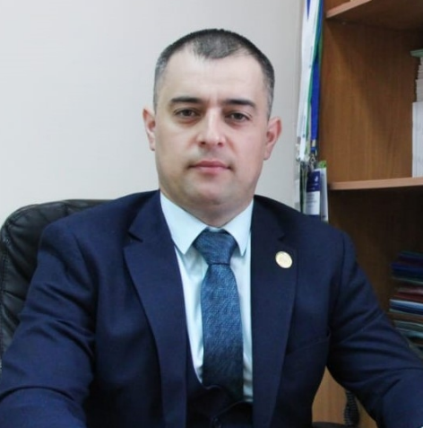
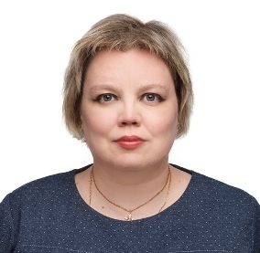
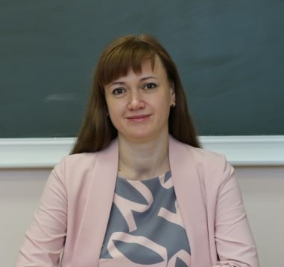
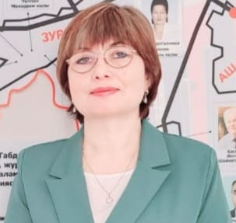
РЕЙТИНГ КУРАТОРОВ
ФИО куратора | Группы | Баллы
Даминова Аниса Ильдаровна | Б131-05 | 88
Гараев Разиль Ильсурович | Б141-05 | 55
Логинов Николай Александрович | Б121-06 | 48
Сержанова Альбина Рафаилевна | Б151-04, Б121-04, М151-02 | 48
Сабирова Разина Мавлетгараевна | Б151-01, Б131-01, Б121-01 | 47
Колесар Валерия Александровна | Б151-02, Б131-02, Б141-02 | 47
Семенов Павел Геннадьевич | Б151-03, Б141-04, Б132-03 | 45
Вафин Ильшат Хафизович | М151-01, М141-01,Б112-01 | 30
Егоров Леонид Михайлович | Б121-05 | 29
Савдур Светлана Николаевна | Б141-07 | 14
Медведев Никита Андреевич | Б141-01, Б121-02 | 12
Абрамова Галина Викторовна | Б141-03, Б131-03, Б121-03 | 12
Яхин Ильдар Фаритович | Б131-06 | 11
Сафиоллин Фаик Набевич | М141-03 | 6
Абрамов Александр Геннадьевич | Б121-03 | 6
Сочнева Светлана Викторовна | Б141-06 | 5
Сулейманов Салават Рязяпович | М151-03 | 5
100

Slide 9
Стипендиаты Министра сельского хозяйства и продовольствия РТ
Фамилия Имя Отчество | Группа | Профиль обучения
Зиятдинова Азалия Фидаилевна | Б121-02 | Биотехнология и защита растений
Мухамметкулыева Раушания Курбановна | Б121-02 | Биотехнология и защита растений
Мусин Камиль Рамилович | Б121-01 | Агробизнес
Ахметов Алмаз Анисович | Б121-01 | Агробизнес
Камалутдинов Раушан Рустемович | Б131-01 | Агробизнес и цифровое земледелие
Шайхутдинов Айзат Булатович | Б131-02 | Селекция и защита растений
Стипендиаты Ректора Казанского ГАУ
Фамилия Имя Отчество | Группа | Профиль обучения
Галиуллина Разиля Мубараковна | Б121-04 | Агроэкология
Закирова Дина Ильшатовна | Б121-05 | Технология производства и переработки сельскохозяйственной продукции
Хисамиева Азалия Фидаилевна | Б121-02 | Биотехнология и защита растений
Валеева Элона Алековна | Б131-05 | Технология производства и переработки сельскохозяйственной продукции
Юсупов Тимур Аделевич | Б141-01 | Агробизнес и цифровое земледелие
Стипендиаты РОССЕЛЬХОЗБАНКА
Фамилия Имя Отчество | Группа | Профиль обучения
Шавалиева Азалия Тахировна | Б121-05 | Технология производства и переработки сельскохозяйственной продукции

Slide 10
SWOT‑АНАЛИЗ ДЕЯТЕЛЬНОСТИ ИНСТИТУТА АГРОБИОТЕХНОЛОГИЙ И ЗЕМЛЕПОЛЬЗОВАНИЯ
Strengths (Сильные стороны) | Weaknesses (Слабые стороны)
1. Высокая остепенённость ППС (92%, 11 д.н. и 8 проф. на 40 ставок) обеспечивает устойчивую научно‑педагогическую базу. 2. Доля магистрантов и аспирантов выросла с 15,6% до 24% (2025), формируя кадровый резерв и усиливая исследовательский потенциал. 3. Целевое обучение охватывает 13% контингента при 100% выполнении квот, гарантируя трудоустройство выпускников в региональном АПК. 4. Дополнительное профобразование генерирует стабильный доход (5,49 млн руб. в 2025), с долей 55–65% от агрономических программ. 5. Множественные источники поддержки: стипендии Минсельхоза РТ, ректора и Россельхозбанка мотивируют талантливых студентов. | 1. Средний возраст преподавателей – 48 лет, что создаёт риски преемственности и замедляет интеграцию молодых исследователей. 2. Научное финансирование подвержено цикличности: например, кафедра агрохимии снизила объём с 191,9 до 35,6 тыс. руб. (2024), что отражает зависимость от проектных грантов. 3. Публикационная активность ориентирована преимущественно на ядро РИНЦ; доля статей в WoS/Scopus не раскрывается, что ограничивает международную видимость. 4. Заочное обучение сократилось с 724 до 670 студентов, а доля очной формы (~53%) указывает на неоптимальное использование инфраструктурных ресурсов.
Opportunities (Возможности) | Threats (Угрозы)
1. Государственные программы продовольственной безопасности и импортозамещения (2022–2026) расширяют финансирование прикладных аграрных исследований. 2. Цифровизация АПК (ИИ, дроны, IoT, ГИС) создаёт спрос на новые учебные модули и кросс‑дисциплинарные лаборатории. 3. Доля иностранных студентов достигла 4,7% (2025), открывая окно для академического обмена и совместных публикаций в странах БРИКС/СНГ. 4. Корпоративный аутсорсинг НИОКР позволяет масштабировать прикладные проекты и привлекать софинансирование от агрохолдингов. 5. Развитие онлайн‑платформ для ДПО позволит монетизировать нишевые курсы (биотехнологии, фитодиагностика) за пределами Татарстана. | 1. Жёсткая конкуренция с федеральными аграрными вузами (РГАУ‑МСХА им. Тимирязева, КубГАУ, УрГАУ) за гранты, кадры и корпоративные контракты. 2. Бюджетная волатильность: перераспределение средств в сфере высшего образования и АПК может сократить объём хоздоговоров и грантов. 3. Технологическое отставание при отсутствии регулярного обновления оборудования для ПЦР‑диагностики, почвенного мониторинга и цифровых симуляторов. 4. Ужесточение аккредитационных требований и метрик эффективности публикаций повышает административную нагрузку на преподавателей. 5. Геополитические ограничения могут затруднить доступ к зарубежным научным базам, лицензиям на ПО и совместным проектам с западными партнёрами.

Slide 11
КАДРЫ (ЦЕЛЕВАЯ МОДЕЛЬ 2030)
Год | 2025 | 2026 | 2027 | 2028 | 2029 | 2030
Количество ставок (агрохимии и почвоведения) | 42,45 ст. | 46,79 ст. | 48,04 ст. | 50,75 ст. | 52 ст. | 53 ст.
Количество ППС | 40 чел. | 42 чел. | 44 чел. | 46 чел. | 48 чел. | 50 чел.
Средний возраст | 47 лет | 46,7 лет | 45 лет | 43,3 лет | 42,3 лет | 41,25 лет
До 39 лет, % | 15% | 16,25% | 21% | 20,75% | 24,25% | 27%
Остепененность, % | 90.3% | 94,5% | 94,5% | 87,8% | 90,3% | 90,3%

Slide 12
ПОКАЗАТЕЛИ ЭФФЕКТИВНОСТИ В РАЗРЕЗЕ КАФЕДР НА 2026 ГОД
№ п/п | Кафедра | Заведующий кафедрой | Количество ставок в 2025-2026 учебном году (ВО) | Наука – инновации
 |  |  |  | Количество статей в журналах «Белого списка» (0,8 на одного НПР в 2026 году) |  |  |  | Объем НИОКР и НТУ, млн.руб.
 |  |  |  | Белый список (Agriculture & Forestry) | Безквартильные | ИТОГО Scopus / WoS | РИНЦ К1-К2
 |  |  |  | Q3-Q4
1 | Агрохимия и почвоведение | Миникаев Р.В. | 10,5 | 4 | 58 | 4 | 60 | 9,5
2 | Землеустройство и кадастры | Сулейманов С.Р. | 11,9 | 9 | 1 | 10 | 3 | 9,7
3 | Общее земледелие, защита растений и селекция | Сафин Р.И. | 9,1 | 1 | 5 | 6 | 8 | 8,2
4 | Растениеводство и плодоовощеводство | АмировМ.Ф. | 10,9 | 0 | 8 | 8 | 14 | 9,8
ИТОГО по институту агробиотехнологий и землепользования: |  |  | 46,24 | 14 | 72 | 28 | 85 | 42,49

Slide 13
ОБРАЗОВАНИЕ - НОВЫЕ НАПРАВЛЕНИЯ И ПРОФИЛИ ПОДГОТОВКИ
Высшее образование бакалавриат:
Системный анализ и консалтинг в агробизнесе (ИАиЗ) (с 2026 года);
Управление недвижимостью и развитием территорий (ИАиЗ) (с 2026 года).
ДПО:
- Макро- и микроэлементы в жизни растений;
- Организация агрохимического мониторинга и управления плодородием почв;
- Системы защиты растений в современном земледелии
(с 2026 года);
- Цифровые технологии хранения и переработки продукции;
- Технологии питомниководства и современного садоводства;
- Цифровые технологии хранения и переработки продукции;
- Технологии питомниководства и современного садоводства.
Высшее образование магистратура:
- Soil ecology and food security (с 2027 года);
Агрономический менеджмент и консалтинг (с 2027 года);
Высокоинтенсивные агротехнологии в садоводстве и плодоводстве;
Функциональные продукты и глубинная переработка растительного сырья.

Slide 14
НАПРАВЛЕНИЯ НИР НА 2026 ГОД
ФИО ответственного преподавателя | Предполагаемое наименование гранта/договора
Сафин Р.И. | Грант Фонда науки и технологии Республики Татарстан «Разработка комплексных препаратов для повышения зимостойкости, устойчивости к болезням и продуктивности озимых зерновых культур»
Сафин Р.И. | Грант РНФ «Оценка роли применения эндофитных бактерий, микроэлементов и физиологически активных веществ в повышении эффективности функционирования симбиотического аппарата сои»
Сафин Р.И., Колесар В.А. | ФЦП «Фенотипирование сортов сои»
Сафин Р.И., Колесар В.А. | Государственное задание МСХ РФ по теме: «Исследование генетического материала зерновых и технических культур для создания адаптированных высокопродуктивных сортов»
Сафин Р.И., Сабирова Р.М. | ООО «НПО ТН-Биотех «Изучение эффективности разработанной технологии получения бактериального препарата для повышения урожая и защиты растений на основе штамма 2519 бактерии Bacillus subtilis против фитопатогенов»
Сафин Р.И., Вафин И.Х. | ООО «СМТ» «Исследование эффективности применения SM-технологии на посевах яровой пшеницы в почвенно-климатических условиях Республики Татарстан»
Низамов Р.М. | Грант МСХ и П РТ «Оптимизация системы сортов, семеноводства и агротехнологий производства продовольственной яровой пшеницы для адаптации растениеводства Республики Татарстан к климатическим изменениям»
Сафин Р.И., Колесар В.А., Вафин И.Х. | Грант МСХ и П РТ «Оценка эффективности применения Предпосевной электрофизической обработки семян (ПЭФОС) на различных сельскохозяйственных культурах в условиях Республики Татарстан»
Семенов П.Г., Сержанов И.М., Гараев Р.И., Егоров Л.М | Грант МНИВО РФ по ССЦ
 | Государственное задание министерства сельского хозяйства РФ по теме: Исследование генетического материала зерновых и технических культур, для создания адаптированных высокопродуктивных сортов
 | Грант Министерства сельского хозяйства и продовольствия РТ по теме: Оценка эффективности применения предпосевной электрофизической обработки семян (ПЭФОС) на горохе в условиях Предкамской зоны Республики Татарстан
 | Грант Министерства сельского хозяйства и продовольствия РТ по теме: Повышение качества зерна яровой мягкой пшеницы
 | Регистрационные испытания препаратов Фитотрикс и Трихоплант
Амиров М.Ф., Семенов П.Г., Сержанов И.М., Гараев Р.И., | Оптимизация норм высева и внекорневых подкормок озимой твердой пшеницы для повышения урожайности и качества зерна в условиях Предкамья РТ
 | Селекция сельскохозяйственных культур для адаптации растениеводства к растущей аридизации климата в Среднем Поволжье
Сафин Р.И.,Амиров М.Ф., Сабирова Р.М., Гараев Р.И., Сулейманов С.Р., Михайлова М.Ю, Колесар В.А. | Оценка эффективности применения предпосевной электрофизической обработки семян на с/х культурах в условиях Предкамской зоны Республики Татартсан

Slide 15









КЛЮЧЕВЫЕ ПАРАМЕТРЫ ЦЕЛЕВОЙ МОДЕЛИ 2025-2030 ГГ.: ПУТИ ДОСТИЖЕНИЯ, ОТЕЧЕСТВЕННЫЕ ПАРТНЕРЫ В НАУКЕ И ОБРАЗОВАНИИ
Наука
Образование
Институт микробиологии НАН Республики Беларусь
Кубанский ГАУ
Нанкинский сельскохозяйственный
университет КНР
Киргизской Национальный Аграрный Университет имени К.И.Скрябина
Западно-Казахстанский аграрно-
технический университет имени
Жангир хана
Башкирский ГАУ
Российский государственный аграрный университет МСХА имени К.А. Тимирязева
УО «Белорусская государственная
орденов Октябрьской Революции
и Трудового Красного Знамени
сельскохозяйственная академия»

Slide 16
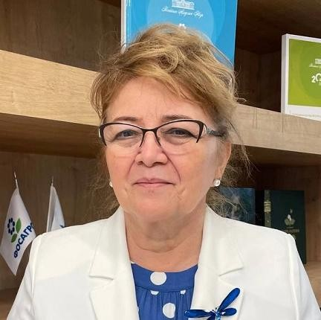
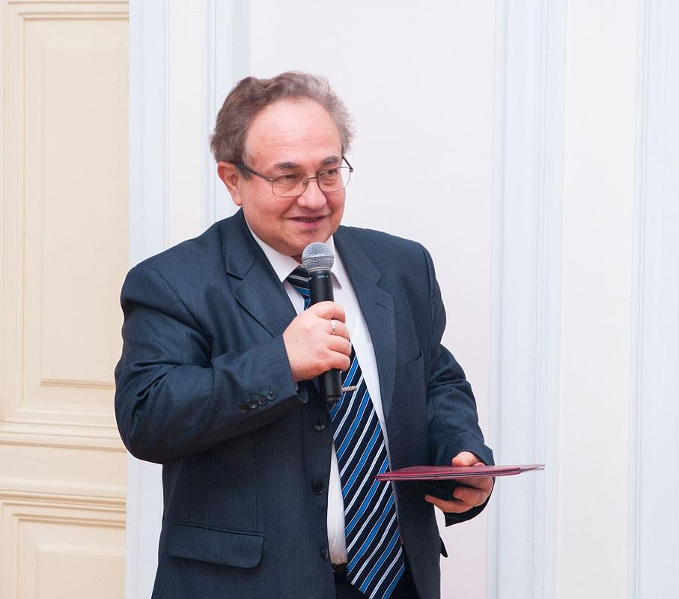
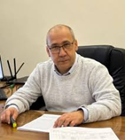
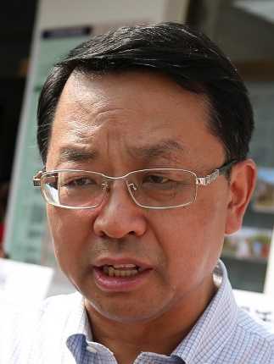
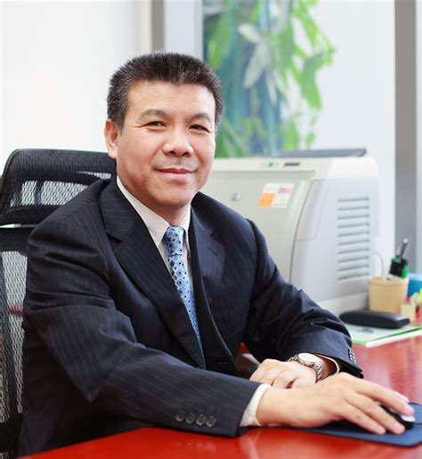
КАДРОВАЯ ПОЛИТИКА – ПРИВЛЕЧЕНИЕ ПРЕПОДАВАТЕЛЕЙ И УЧЕНЫХ, В ТОМ ЧИСЛЕ, СО СТЕПЕНЬЮ PHD ВУЗОВ TOP QS 500
Лазизахон Акрамовна Гафурова
иностранный член РАН,h-индекс: 6
Место работы: Национальный университет
Узбекистана им. Мирзо Улугбека
Биологический факультет, кафедра почвоведения (Ташкент)
Идентификаторы: SPIN-код: 6839-6157, место в рейтинге QS: 721
Мазиров Михаил Арнольдович
профессор, МСХА имени К. А. Тимирязева, h-индекс: 31
Место работы: Российский государственный аграрный университет МСХА им. К.А. Тимирязева (Москва)
Идентификаторы: SPIN-код: 6839-6157, место в рейтинге QS: 450
Валиков Шамиль Завдатович
PhD, ведущий научный сотрудник.
Место работы: Заведующий лабораторией молекулярно-генетических и микробиологических методов, отдел перспективных исследований, ФИЦ КазНЦ РАН
Чжан Фусо (Zhang Fusuo / 张福锁), академик Chinese Academy of Engineering, профессор China Agricultural University (CAU), Китай China Agricultural University (CAU), College of Resources and Environmental Sciences / National Academy of Agriculture Green Development, Пекин, Китай Science Researcher ID: 4606331 h-/D-индекс: D-index 150
Место в рейтинге: Research.com 2026 — 6-е место в мире, 2-е место в Китае по направлению Plant Science and Agronomy
Чэнь Куньсун (Chen Kunsong / 陈昆松), профессор Zhejiang University (Китай)
Zhejiang University, College of Agriculture and Biotechnology, Ханчжоу, Китай — профессор, докторантский научный руководитель.
Место в рейтинге:
Zhejiang University — #49 в QS World University Rankings 2026.
В профильном рейтинге Research.com 2026 по направлению Plant Science and Agronomy Чэнь Куньсун занимает 272-е место в мире и 22-е место в Китае; D-index — 80

Slide 17
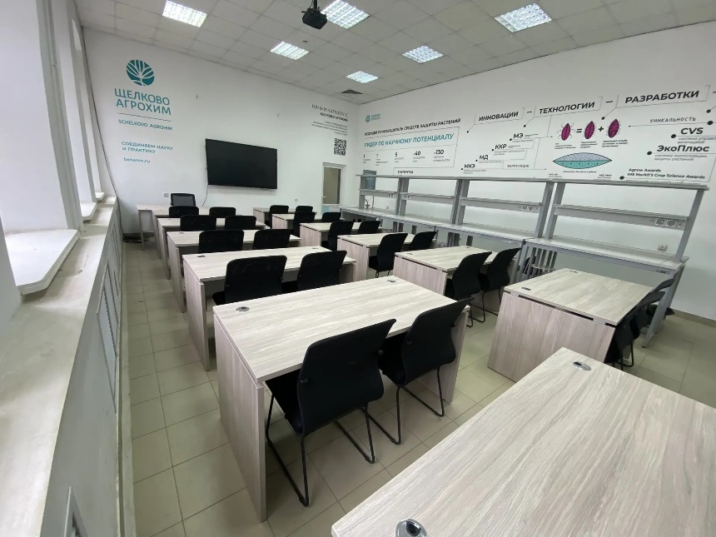

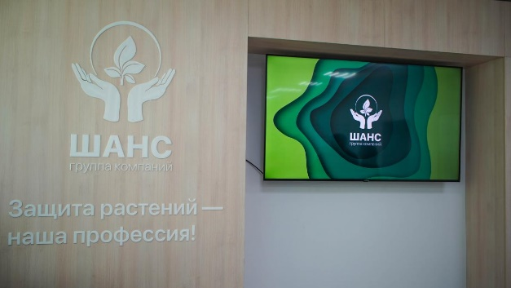
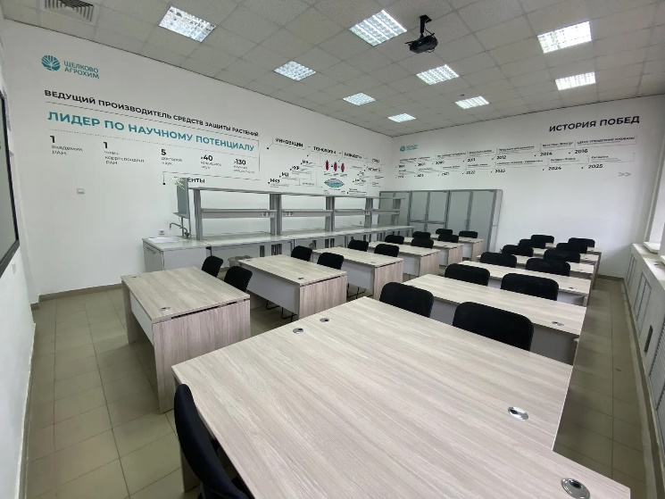
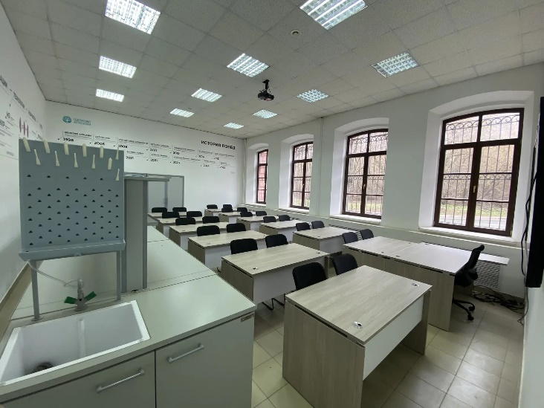
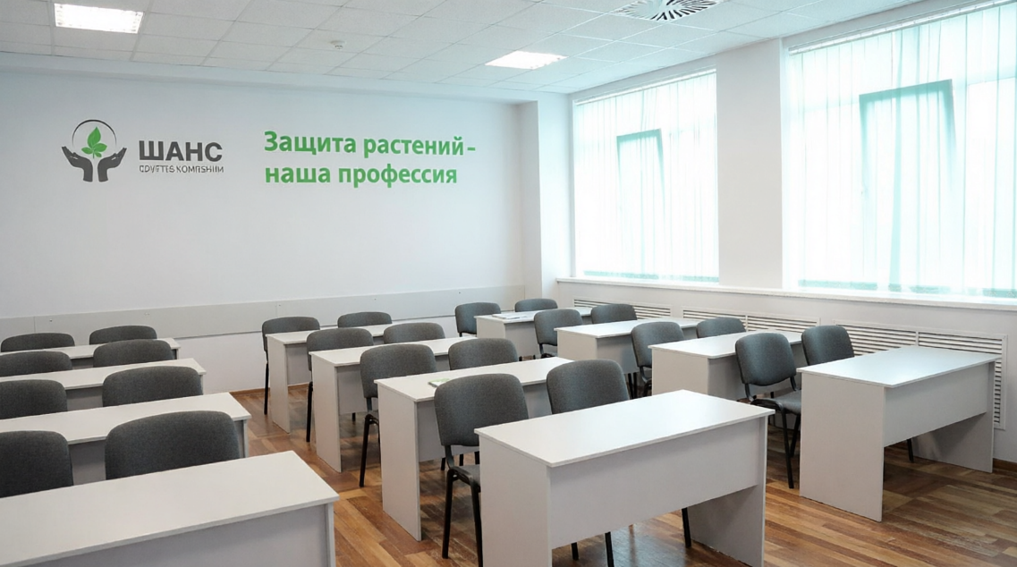
УКРЕПЛЕНИЕ МАТЕРИАЛЬНО-ТЕХНИЧЕСКОЙ БАЗЫ
АУДИТОРИЯ
«ГК ШАНС»
планируемая дата открытия – 2027 год
АУДИТОРИЯ
«ЩЕЛКОВО-АГРОХИМ»
планируемая дата открытия – август 2026 года
(сумма – 2 млн. рублей)

Slide 18

Спасибо за внимание!!!

